Slide 1
3 선형모델
3.1 기본 형식
3.2 선형회귀
3.3 로지스틱 회귀
3.4 선형 판별분석
3.5 다중 분류 학습

Slide 2
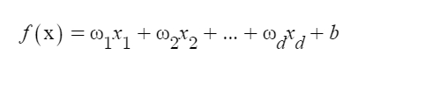
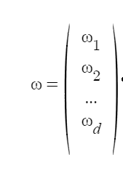
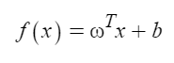
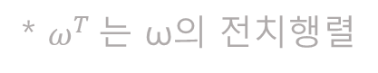
3.1 기본 형식
﻿| 선형 모델
속성(ex 수박 꼭지 모양, 색깔)들의 선형조합을 통해 예측하는 함수를 학습하는 모델
| 선형모델 표현
d개의 속성을 가진 샘플 x가 있다고 할 때, ﻿
( ω : 가중치, b : 편향 )
예시)
$f_{잘익은 수박}($x)=0.2$x_{색}+\text{0.}5x_{꼭지모양}+$0.3$x_{소리}+1$
벡터표현
* $ω^{T}$는 ω의 전치행렬

Slide 3
| 입력 속성값 변환
* 이산속성이 이고, 속성값에 순서가 있으면 -> 연속값으로 변환
ex) {'높음', '중간', '낮음'} -> {1.0, 0.5, 0.0}
* 이산 속성이고, 속성값에 순서가 없으면 -> k개의 속성값을 k차원의 벡터로 변환
ex) {수박,호박,오이}= {(1,0,0), (0,1,0), (0,0,1)}

Slide 4
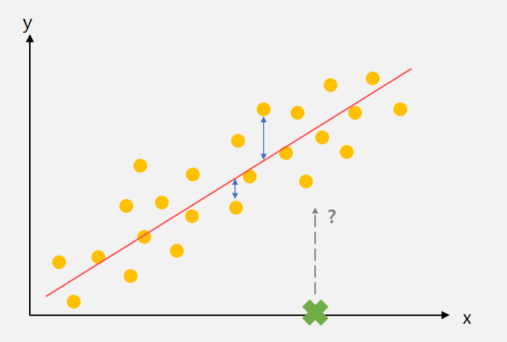
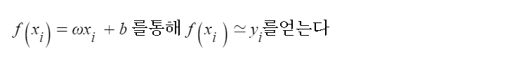
3.2 선형 회귀
- 선형 모델을 사용하여 실제 데이터를 예측하는 방법
﻿1. 단순 선형 회귀
- 속성이 하나일 때
- 즉, 선형 회귀는 다음과 같은 함수를 학습한다.
선형모델을 통해
실제값과 유사한 예측값을 얻는다
﻿이때, 추측값 f($x_{i}$)와 실제값 y의 차이는 parameter ω,b에 따라 달라짐
-> 따라서 평균제곱오차를 최소로 만드는 ω,b를 정해야함

Slide 5
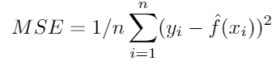
| 평균제곱오차란(MSE) ?
- 실제값과 추측값을 뺀 값의 제곱합
- 모델 성능측정 방법 중 하나
“ 따라서 평균제곱오차를 최소로 만드는 ω,b를 정해야함”
﻿이때, '최소제곱해법'을 이용하고, 이 과정을 '최소제곱파라미터 예측'이라고 한다.

Slide 6
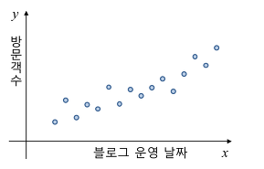
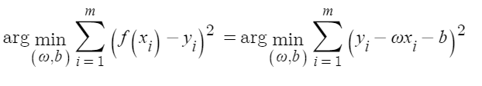
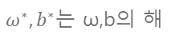
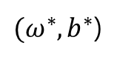
| 최소제곱법
﻿- 샘플과의 유클리드 거리 합이 가장 작은 하나의 직선을 찾는 방법
평균제곱오차
$(ω^{∗},b^{∗}$)
$ω^{∗},b^{∗}$는 ω,b의 해
| 최소제곱 파라미터 예측
﻿최소제곱해법을 이용하여 파라미터 (여기선 ω,b) 를 예측하는 과정

Slide 7
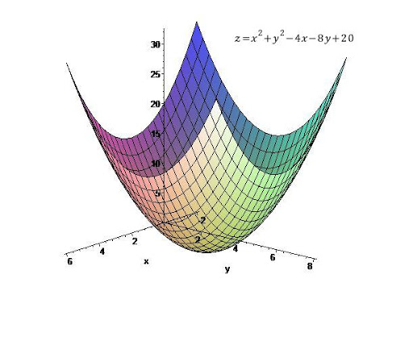
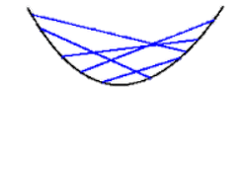
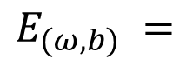
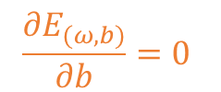
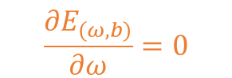
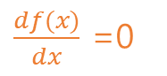
$$E_{(ω,b)} =$$
﻿- idea : E를 ω,b에 대해 각각 편미분 한 값을 0으로 만들어 ω, b 의 최적해의 닫힌 해를 구함﻿
Why?
y
$\frac{df(x)}{dx}$ =0
$$\frac{{∂E}_{(ω,b)}}{∂ω}=0$$
$$\frac{{∂E}_{(ω,b)}}{∂b}=0$$
x
* E는 컨벡스 함수이므로, 최대값인 경우를 고려하지 않음
﻿컨벡스 함수 (convex function)
: 임의의 두 점을 잇는 선분이 함수 f위의 점들보다 위에 있는 함수﻿

Slide 8
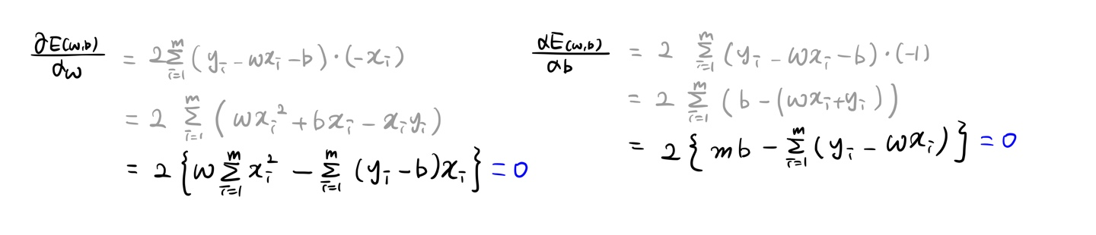
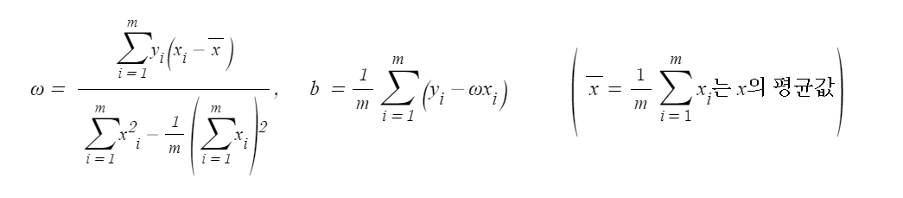
근데 이렇게 구한건 ω가 하나일 때 ( ⬄ 속성이 1개일 때)

Slide 9
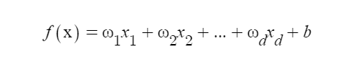
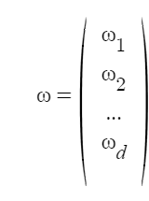
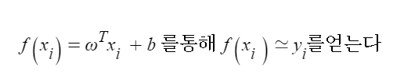
2. 다중선형회귀
- 실제 데이터는 속성을 여러 개 갖고 있는 경우가 많음
- d개의 속성을 가진 샘플 데이터세트 D에 대하여 다음을 학습한다.﻿

Slide 10
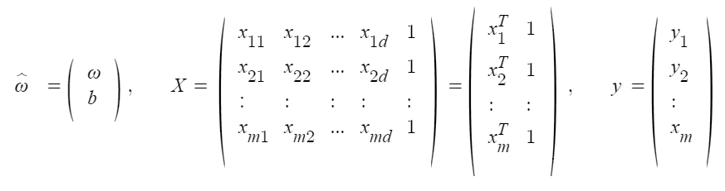
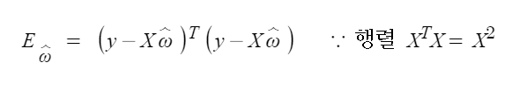
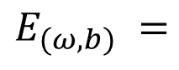
- 단순 선형 회귀 문제와 비슷하게 최소제곱법을 이용하여 ω,b를 추정할 수 있다.
라고 할때
단순선형회귀
다중선형회귀
$$E_{(ω,b)} =$$

Slide 11
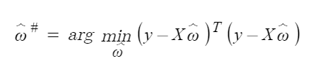
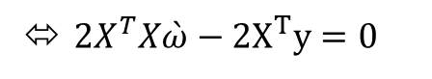
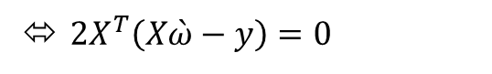
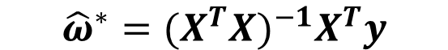
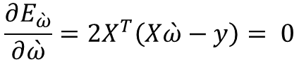
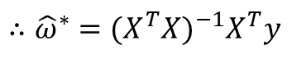
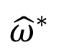
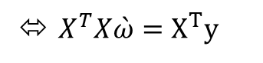
우리가 구하고 싶은 ${\hat{ω}}^{∗}$는 E가 최소가 될때의 해
$${\hat{ω}}^{∗}$$
$$\frac{∂E_{\grave{ω}}}{∂\grave{ω}}=2X^{T}\left(X\grave{ω}−y\right)= 0$$
$${\hat{ω}}^{∗}={(X^{T}X)}^{−1}X^{T}y$$
⬄ $2X^{T}\left(X\grave{ω}−y\right)=0$
단$, (X^{T}X)이가$ full-rank이거나 정치행렬이어야함
⬄ $2X^{T}X\grave{ω}−2X^{T}y=0$
$∵(X^{T}X)의$ 역행렬이 존재해야함
⬄ $X^{T}X\grave{ω}=X^{T}y$
그러나 현실에서 $X^{T}X가$ full-rank일 경우는 많지 많음 => 정규화
Ex) 생물정보학 유전자 데이터 속성과 샘플 수
$$∴{\hat{ω}}^{∗}={(X^{T}X)}^{−1}X^{T}y$$

Slide 12
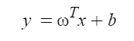
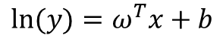
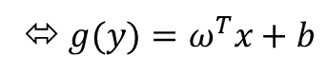
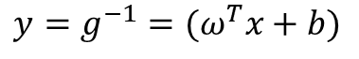
정규화
: 데이터를 일정한 규칙에 따라 변형하여 이용하기 쉽게 만드는 일
- 예측값이 실제 데이터 y에 아주 근접하게 된다면 다음의 선형회귀모델을 얻을 수 있다.
- 결과값 데이터가 지수 척도에서 변화한다고 가정하면 다음의 선형모델을 얻을 수 있다.
$$ln⁡(y)=ω^{T}x+b$$
; 로그 선형 회귀
- 이걸 더 일반화 시켜서 표현하면 다음의 선형모델을 얻을 수 있고, 이를 일반화 선형모델이라고 한다.
$$y=g^{−1}=(ω^{T}x+b)$$
⬄$g(y)=ω^{T}x+b$

Slide 13
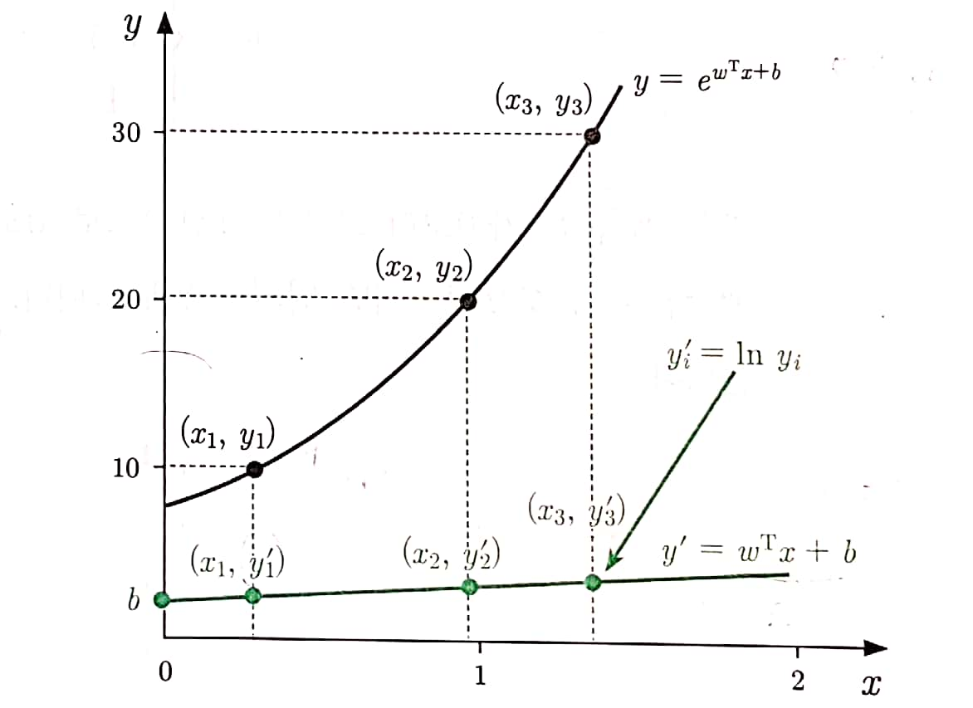
| 로그 선형 회귀
로그함수는 선형 회귀 모델의 예측값과 실제 데이터값을 연결하는 작용을 한다
⬄ x,y그래프가 지수함수 모양인 경우 로그를 취해 선형으로 만들어준다.
실제값
보다 선형적으로 변함
예측값

Slide 14
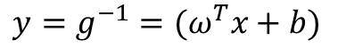
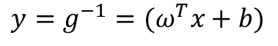
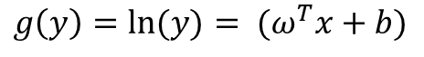
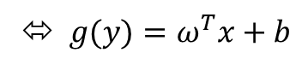
| 일반화 선형모델
더 일반적으로 단조 미분 가능 함수 g(∙)를 고려하여 다음 모델을 만들 수 있다.
$$y=g^{−1}=(ω^{T}x+b)$$
- 여기서 g(∙)는 링크 함수이다.
$$y=g^{−1}=(ω^{T}x+b)$$
⬄$g(y)=ω^{T}x+b$
g(∙)가 ln(∙)인 경우,
$$g\left(y\right)=ln⁡(y)= (ω^{T}x+b)$$
=>로그 선형 회귀
“ 로그함수는 선형 회귀 모델의 예측값과 실제 데이터값을 연결하는 작용을 한다 “
=> 로그 선형 회귀는 일반화 선형모델에서, 링크함수로 로그함수를 사용한 경우

Slide 15
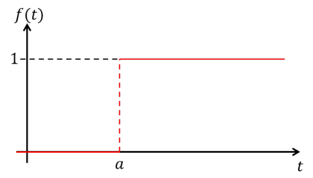
3.3 로지스틱 회귀
해결해야 하는 문제가 “이진분류＂문제인 경우
-> 단위계단 함수에서 아이디어
| 단위 계단 함수
: 어느 지점(a) 이후부터는 1, 이전에는 0인 함수
불연속적.
따라서 링크함수로 사용할 수 없음
단조 미분 가능한 대체함수 필요

Slide 16
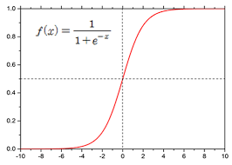
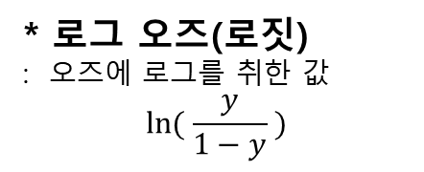
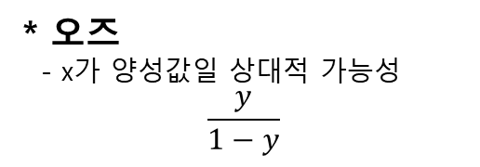
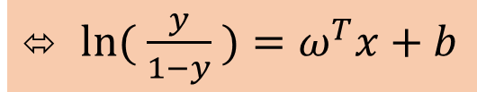
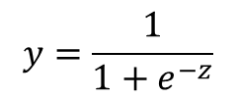
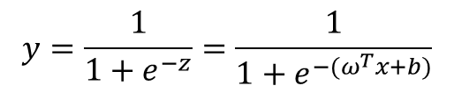
$$y=\frac{1}{1+e^{−z}}$$
| 로지스틱 함수
시그모이드 함수 (S자형 함수)
- ${Z=ω}^{T}x+b일$ 때 (Z는 실수) Z값을 0이나 1로 근사하고, Z=0근처에서 급격하게 변함
$$y=\frac{1}{1+e^{−z}}=\frac{1}{1+e^{{−(ω}^{T}x+b)}}$$
⬄ $ln⁡( \frac{y}{1−y} )=ω^{T}x+b$
y : 샘플x가 양성일 가능성
1-y : 샘플x가 음성일 가능성
* 오즈
- x가 양성값일 상대적 가능성
$$\frac{y}{1−y}$$
* 로그 오즈(로짓)
: 오즈에 로그를 취한 값
$$ln⁡( \frac{y}{1−y} )$$
즉, 예측 결과값을 로짓에 근사
로지스틱 회귀

Slide 17
| 로지스틱 회귀
명칭은 회귀지만, 일종의 ‘분류 학습법’.
장점
① 사전 데이터 분포에 대한 가정이 필요하지 않음 ->부정확한 가설분포로 인한 문제를 피할 수 있음
② ‘클래스’ 예측 뿐 아니라 ‘근사확률’에 대한 예측도 가능
③ 로지스틱 함수는 컨벡스 함수임 -> 최적해 구할 때 사용할 수 있다.

Slide 18
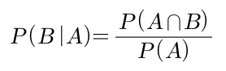





로지스틱회귀모델에서 ω, b 찾기
$$ln⁡( \frac{y}{1−y} )=ω^{T}x+b$$
cf) 조건부 확률
사건 A가 발생했을 때, B가 일어날 확률
만약 y를 사후 확률 p(y=1|x)로 본다면 위의 식은 다음과 같이 쓸 수 있다.
$$ln\frac{P\left(y=1\right|x)}{P(y=0|x)}=ω^{T}x+b$$
계산과정
$$∴P\left(y=1\right|x) =\frac{e^{ω^{T}x+b}}{{1+e}^{ω^{T}x+b}}$$
$$∴P\left(y=0\right|x) =\frac{1}{{1+e}^{ω^{T}x+b}}$$
최대우도법을 통해 추측 ω, b를 추측가능
Cf) 최대우도법
파라미터 θ=(θ1,⋯,θm)으로 구성된 어떤 확률밀도함수 P(x|θ)에서 관측된 표본 데이터 집합을 x=(x1,x2,⋯,xn)이라 할 때,
이 표본들에서 파라미터 θ=(θ1,⋯,θm)를 추정하는 방법

Slide 19



3.4 선형 판별분석(LDA)
- 정통적인 선형학습법
- 샘플을 직선에 사영시킴.
이때, 클래스 내부 샘플들끼리는 분산을 작게, 클래스의 평균은 서로 멀리 떨어지게 만든다.
클래스 A
클래스 A
$$ω$$
클래스 B
클래스 B
작게
$$ω$$
작게
멀게

Slide 20



클래스 내부 샘플들끼리는 분산을 작게, 클래스의 평균은 서로 멀리 떨어지게 만든다.
$$ω^{T}\sum_{0}{ω}+ω^{T}\sum_{1}{ω}$$
⬄ 같은 클래스에 속한 샘플들의 투영점의 공분산 을 최대한 작게 만들고,
클래스 중심점 간의 거리 를 최대한 크게 만든다.
$${\left|\left|ω^{T}μ_{0}−ω^{T}μ_{1}\right|\right|}^{2}$$
따라서 다음식이 최대가 되게 만들어야함
집단 내 산포 행렬
$J=\frac{{\left|\left|ω^{T}μ_{0}−ω^{T}μ_{1}\right|\right|}^{2}}{ω^{T}\sum_{0}{ω}+ω^{T}\sum_{1}{ω} }=\frac{ω^{T}{(μ}_{0}−μ_{1)}{(μ}_{0}−μ_{1)}^{T}ω}{ω^{T}(\sum_{0}{+\sum_{1}{)ω}} }=\frac{ω^{T}S_{b}ω}{ω^{T}S_{ω}ω}$
집단 간 산포 행렬
즉, J는 LDA알고리즘이 최대화 하려는 목표이고, 여기$서{ S}_{b}, S_{ω}는$ 일반화된 레일리 몫이라고 한다.

Slide 21


- J를 최대로 만드는 ω를 구해야한다.
$J=\frac{ω^{T}S_{b}ω}{ω^{T}S_{ω}ω}$
- 분모와 분자 모두 이차 항이기 때문에 ω의 길이는 무관하고, 방향만 관련있다.
따라서 분모가 1이 되는 제약 조건을 걸어주어도 무방(길이는 무관이기 때문)
$ω=\arg{max}(\frac{ω^{T}S_{b}ω}{ω^{T}S_{ω}ω})=\arg{max} ω^{T}S_{b}ω$
- 제약조건이 있는 최적화이므로 라그랑주 승수법 사용
Cf) 라그랑주 승수법
목적함수와 제약 조건을 새로운 변수 $λ$ 를 이용해 보조방정식을 만들고, 모든 변수에 대한 편미분 값이 0이 되는 변수의 해를 찾는 방법
$∴$ J를 최대로 만드는 ω는$S_{ω}^{−1}S_{b}$의 최대 고유값이다.

Slide 22

- 이를 다중 분류로 확장하여 투영행렬 W를 구할 수 있다.
$식 전개 결$론
다중분류시 투영행렬 W는$S_{ω}^{−1}S_{b}$에서 d’개의 (0이 아닌)최대 고유값들에 대응하는 고유벡터들로 만들어진 행렬
- 투영행렬 W는 LDA의 샘플을 d’차원 공간으로 투영한다.
- 이때 d’는 일반적으로 데이터의 속성 수 d보다 많이 작음.
따라서 LDA는 차원축소 기법 중 하나라고 볼 수 있다. (d차원->d’차원)

Slide 23
3.5 다중분류학습
- 아이디어 : 다중분류 문제를 몇 개의 이진분류로 분해하여 해결
그렇다면, 어떻게 분해할 것인가? 어떤 방식으로 다수의 분류기를 앙상블 할 것인가?
Cf) 앙상블 학습
여러 개의 분류기를 생성하고, 그 예측을 결합함으로써 보다 정확한 예측을 도출하는 기법
- 전형적인 분해 전략 3가지
일대일(OvO)
일대다(OvR)
다대다(MvM)

Slide 24

| 일대일(OvO)
N개의 클래스를 둘 씩 분해
따라서 N(N-1)/2개의 이진 분류 문제가 생성
동시에 모든 분류기에서 테스트가 진행
총 N(N-1)/2개의 분류결과를 얻을 수 있음
| 일대다(OvR)
하나만 양성, 나머진 음성으로 분해
양성으로 분류한 분류기 클래스를 따라 최종 분류 결과 결정
만약 양성으로 분류한 분류기가 여러 개일 경우, 신뢰도가 가장 큰 클래스의 레이블을 분류 결과값으로 결정
일반적으로 OvO의 메모리 사용량과 훈련시간이 OvR에 비해 크지만, 클래스가 많은 경우엔 OvO훈련시간이 더 짧음

Slide 25
| 다대다(MvM)
몇 개는 양성, 나머지는 음성으로 분해
오류수정 출력 코드(ECOC)를 주로 사용
| 오류수정출력코드 ECOC
코딩, 코드 해독 두단계로 진행
코딩 : N개의 클래스를 M개로 나눔.
총 M개의 훈련세트가 만들어지고, M개의 분류기를 훈련시킬 수 있다
2) 코드 해독 : M개의 분류기에서 각각 예측을 진행.
해당 예측 레이블들이 하나의 코드가 되고, 거리가 가장 짧은 클래스를 최종 결과값으로 예측
클래스 분류는 코딩 매트릭스를 통해 진행. 이원코드와 삼원 코드가 보편적

Slide 26

클래스 분류는 코딩 매트릭스를 통해 진행. 이원코드와 삼원 코드가 보편적
예측 결과 C2
예측 결과 C3
유클리드 거리가 가장 짧은 코드에 대응하는 클래스를 예측 결과값으로 기대.

